Slide 1



Junta de Gobierno
Primera sesión ordinaria 2018
Puerto Vallarta, Jal.
23 de mayo de 2018

Slide 2


Cuatro áreas básicas en ECOSUR
Biodiversidad
Salud
Sociedad y cultura
Producción terrestre
y acuática

Slide 3
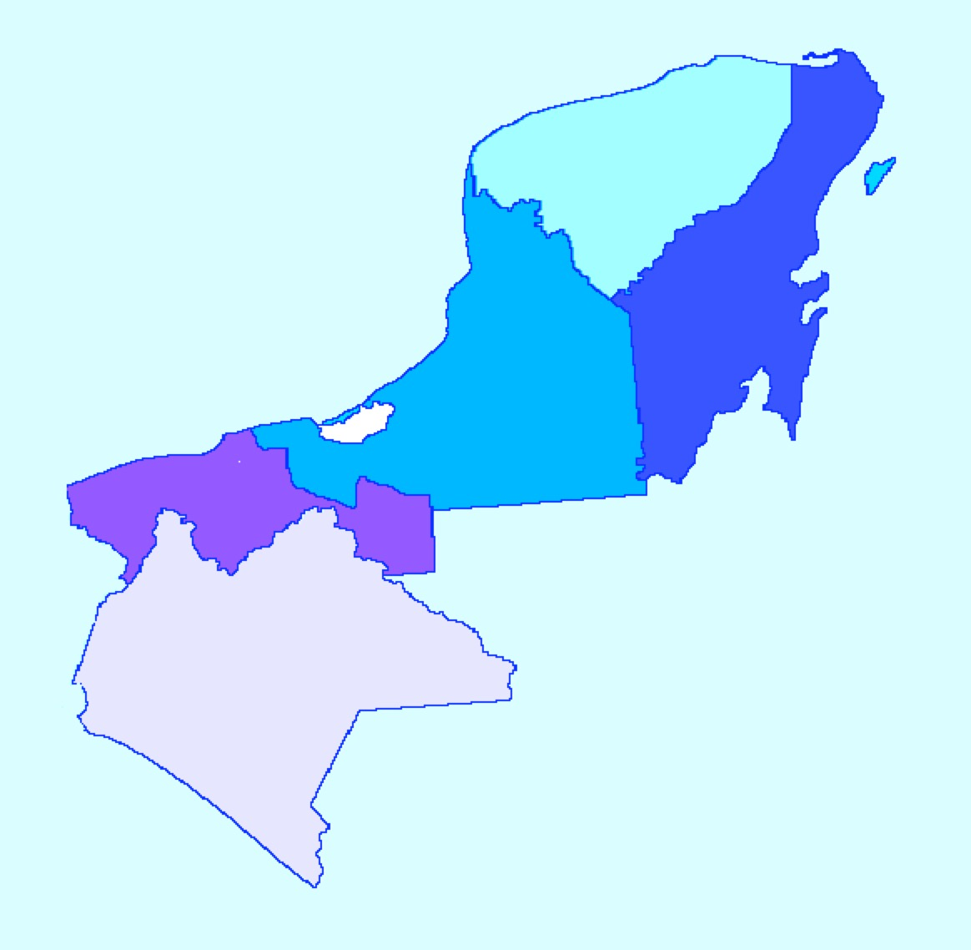

Multidisciplina en la frontera sur
Actividades humanas e integridad biológica
Salud pública
Procesos socio-culturales
Agricultura, pesquerías y desarrollo sustentable
Innovación socio-ambiental y desarrollo sustentable
Procesos migratorios e identidades

Slide 4
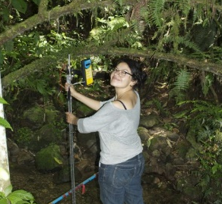

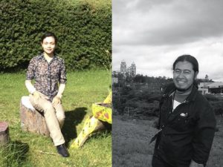
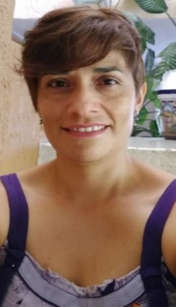
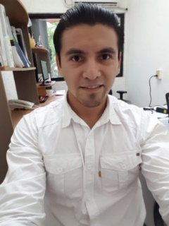
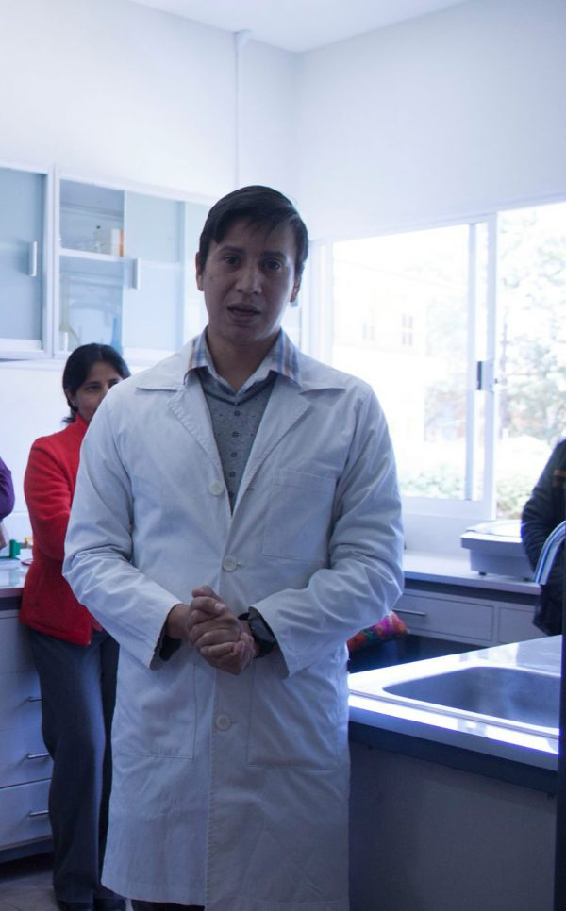
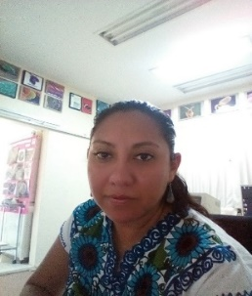

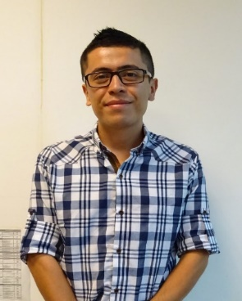

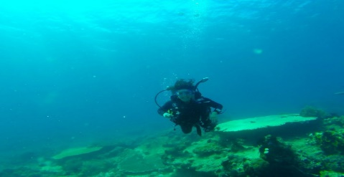
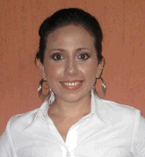
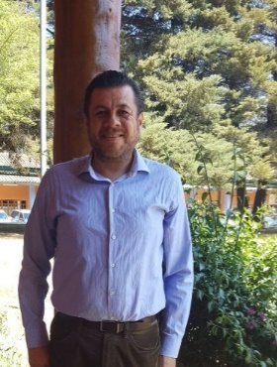
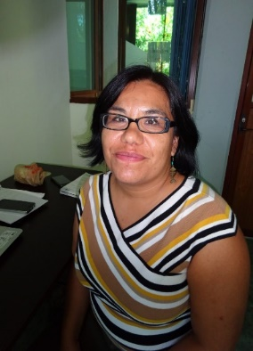
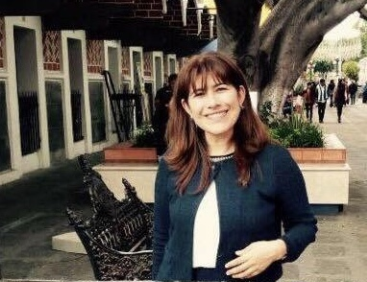
Fortalecimiento de la planta académica
Personal de investigación (3)
Personal técnico (9)
Cátedras CONACYT (4)

Slide 5
Personal académico por categoría
Personal Académico: 292
Personal de Investigación: 165

Slide 6
Membresía en el SNI
84% de la planta de investigación (139/165)
4% más que en 2016 (129/160)

Slide 7
Publicaciones arbitradas per cápita
1994-2017
Coincidencia con el programa de Cátedras CONACYT

Slide 8
Publicaciones per cápita en 2017

Slide 9
Publicaciones per cápita entre 2010 y 2017

Slide 10
Productividad vs antigüedad (2000-2017)
40 casos con <1 publicación/año; 25 son cátedras CONACYT.
Promedio de 0.3/año en los primeros cinco años de carrera.
Promedio 2.2/año entre los 5 y 15 años de antigüedad.
Promedio de 3 entre 15 y 25 años de antigüedad.
Promedio de 4.7/año a partir de los 25 años de antigüedad.

Slide 11
91 proyectos con financiamiento externo
Evolución número de proyectos por investigador (2013-2017)

Slide 12
Proyectos externos
(miles de pesos)
Recursos propios: 32 Mdp (20 Mdp son proyectos de investigación)
Fondos en administración: 17 Mdp (no incluidos en la gráfica)

Slide 13

Acciones para conseguir mayores recursos propios
Plataforma de acceso directo (SPIN) para monitorear convocatorias de financiamiento internacional y talleres de capacitación presenciales y en línea para su uso.
Manual de procedimientos para la documentación y control de los proyectos de investigación.
Apoyo a proyectos desde el FID-784 con recursos ‘semilla’ y fondos concurrentes.

Slide 14
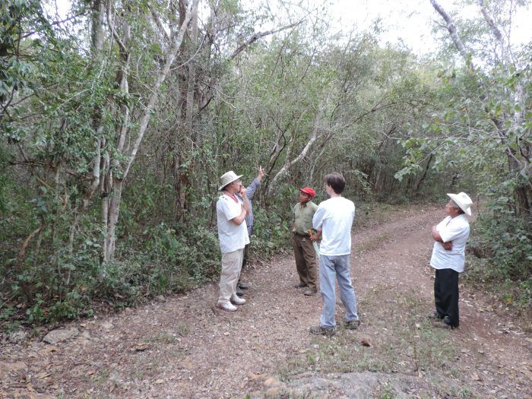
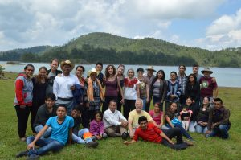
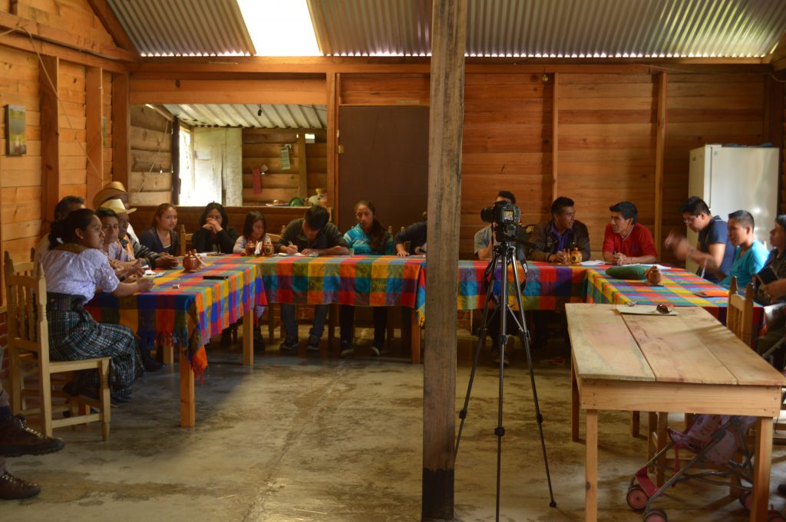
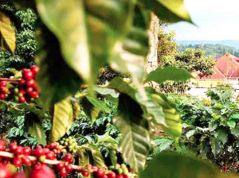
Proyectos multidisciplinarios y transversales (MT)
Cinco proyectos MT que involucran a 90 académicos de las diferentes unidades regionales (aprox. 31%). Se encuentran en etapa de cierre.
Serán evaluados en los meses que siguen y sus resultados quasi finales podrán ser presentados en la sesión de la Junta de Gibierno de octubre de 2018.

Slide 15


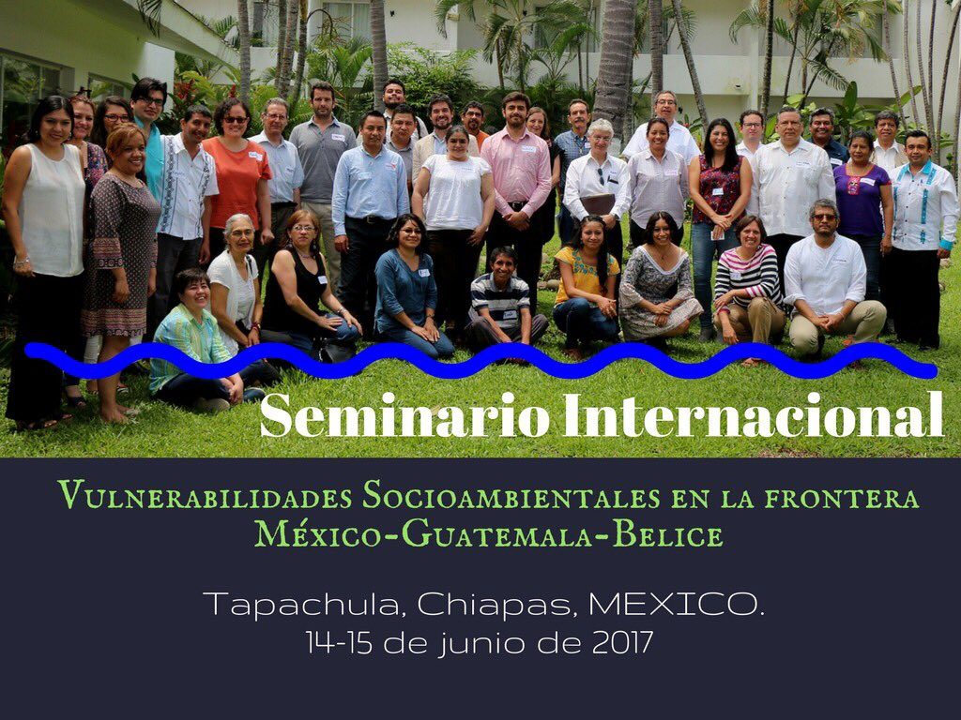
Relaciones con Centroamérica
Diplomado transfronterizo Ciudadanía, migración y derechos humanos. Mesoamérica: interacción de viejas y nuevas movilidades
Tercer Seminario Binacional de Cooperación en Salud México-Belice
Seminario Internacional Vulnerabilidades socio-ambientales en las fronteras México-Guatemala-Belice

Slide 16
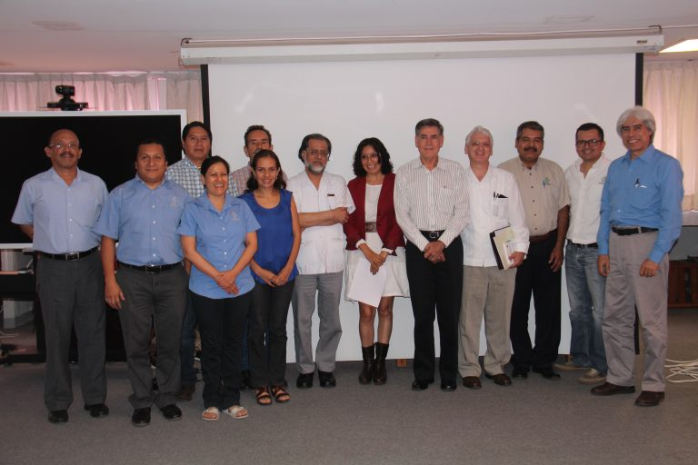
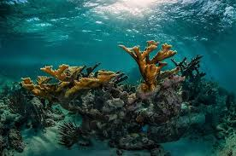

Relaciones con Centroamérica y el Caribe
Colaboración con la Comisión Internacional de Límites y Aguas (CILA-SRE) en problemas binacionales de cuencas transfronterizas de los ríos Suchiate y Coatán y el sistema Grijalva-Usumacinta.
Científicos de Cuba, Estados Unidos y México iniciaron una expedición oceanográfica para estudiar las tendencias de la acidificación del océano y la dinámica en el Golfo de México.
Crucero oceanográfico para obtener muestras de plancton en el noroeste de Cuba y norte del Caribe mexicano.

Slide 17

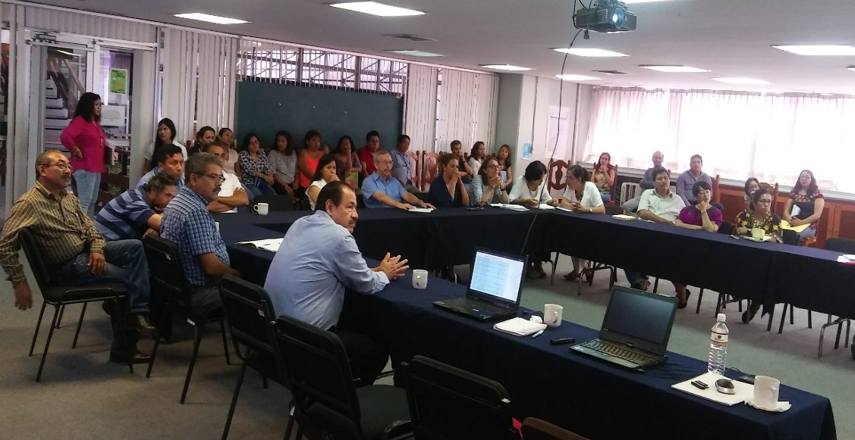
Acciones estratégicas: fortalecimiento del FID-784
Fomento del FID en las unidades regionales de ECOSUR.
Creación de un sistema en línea para la evaluación de proyectos para financiamiento (22 proyectos apoyados en 2017).
Desde 2014, 43 proyectos aprobados que involucran a 106 personas de ECOSUR y 24 de otras instituciones.

Slide 18
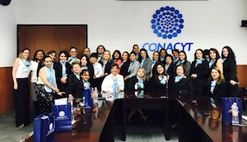
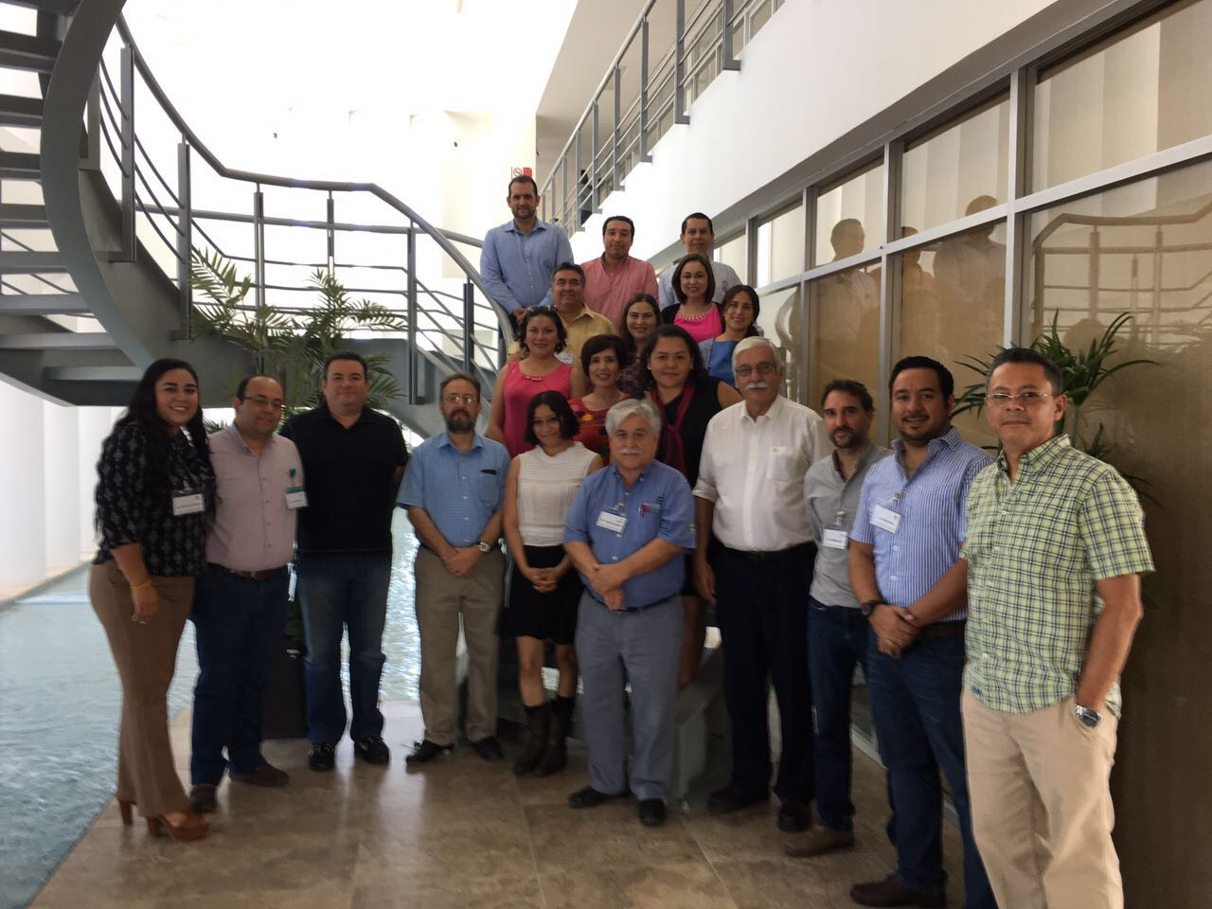
Acciones estratégicas: acciones en la Coordinación 3 del CONACYT
Información a la comunidad de ECOSUR de la integración de la institución en la Coordinación 3 Medio Ambiente, Salud y Alimentación del sistema de centros del CONACYT.
Participación del Grupo Directivo en el Taller de Trabajo de la Coordinación 3
Intercambios entre CPI para gestionar actividades conjuntas en posgrado, divulgación, innovación e investigación

Slide 19
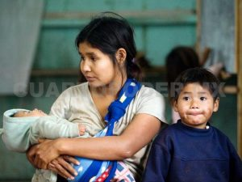
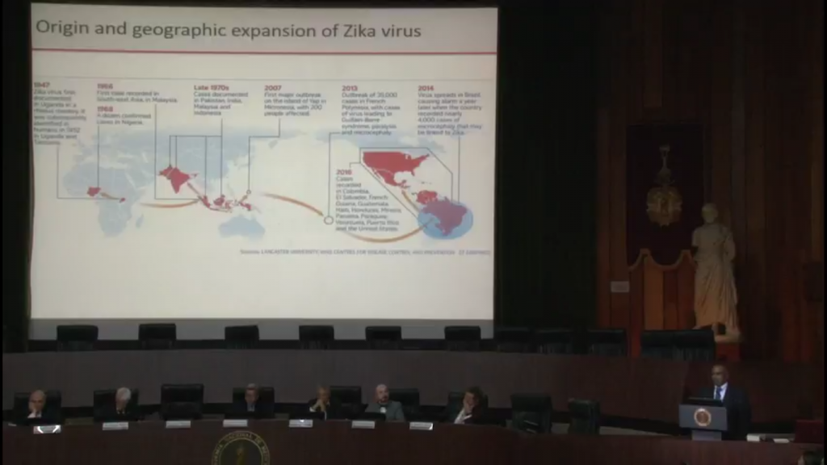
Hacia un Consorcio sobre salud traslacional
Reunión bilateral del Programa ConTex entre CONACYT y el Sistema de la Universidad de Texas
Talleres de salud trasnacional organizados por CONACYT junto con la Secretaría de Salud y la UNAM.
PILA en Salud, junto con CIAD, CIATEC, CIATEJ, CIDESI, CIMAT, CIMAV, CIO, CIQA, COLEF, ECOSUR, INAOE e IPICYT.
ECATI sobre Servicios Ecosistémicos: CIBNOR, CICESE. IPiCYT, INECOL, ECOSUR.

Slide 20
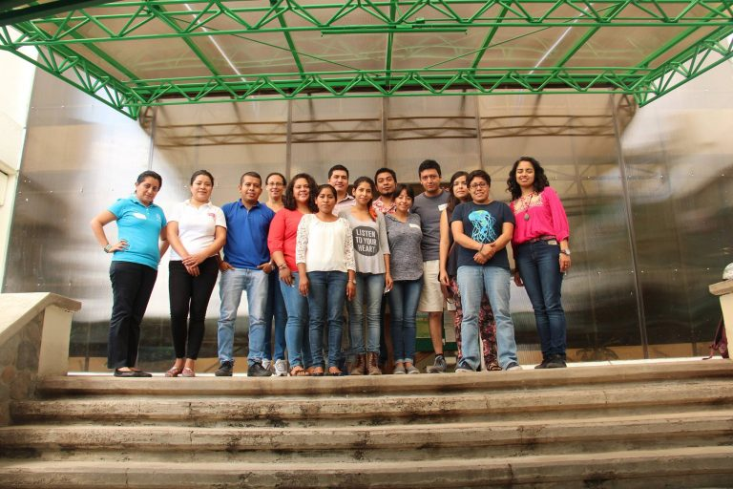
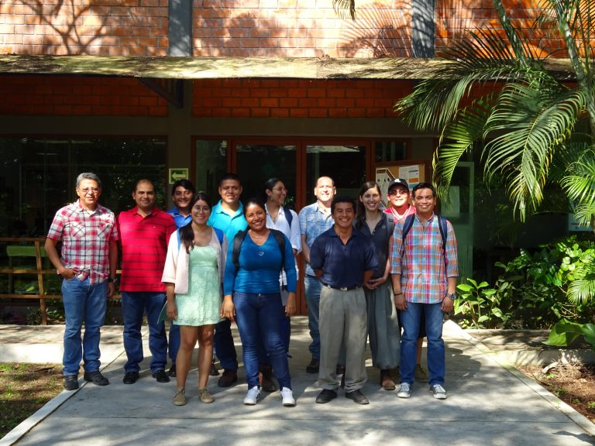
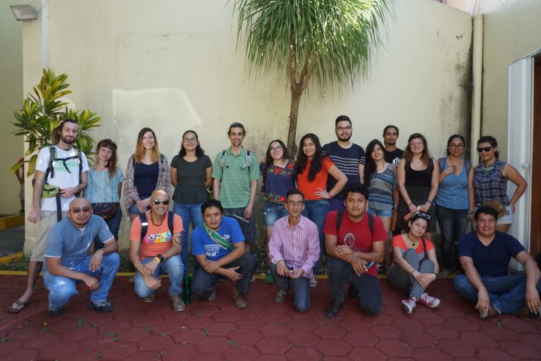
Programas de Posgrado
485 estudiantes activos
Doctorado en Ciencias en Ecología y Desarrollo Sustentable:
PNPC Consolidado: 51 admisiones
Maestría en Ciencias en Recursos Naturales y Desarrollo Rural:
PNPC Competencia Internacional:
66 admisiones
Maestría profesionalizante en Ecología Internacional:
PNPC En Desarrollo: 7 admisiones

Slide 21
Posgrado en ciencias: eficiencia terminal

Slide 22
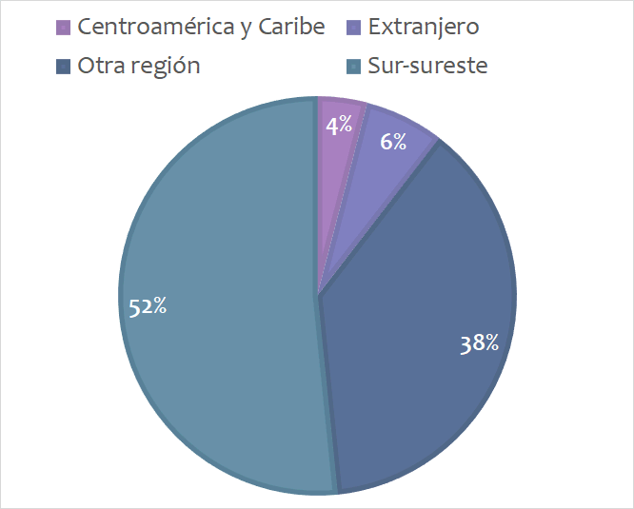
Posgrado en ciencias: origen de los estudiantes

Slide 23
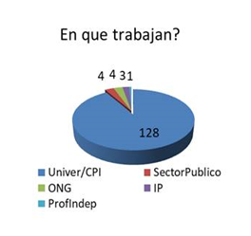
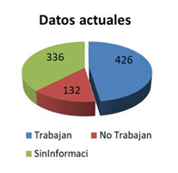
Posgrado en ciencias: seguimiento egresados
Doctorado
Maestría

Slide 24
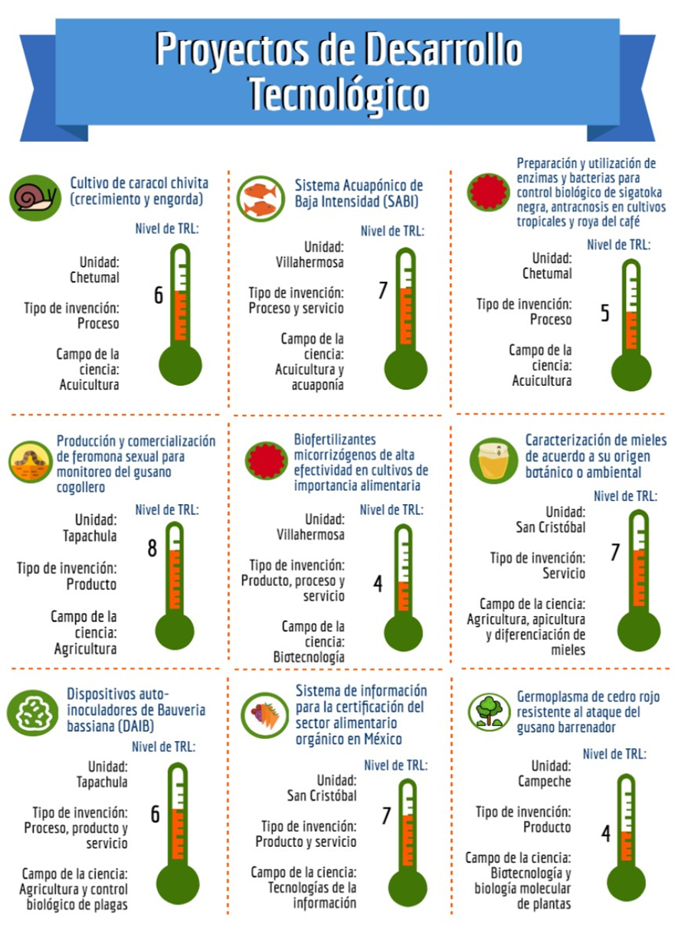
Transferencia de tecnología: algunos logros
Primera edición del catálogo de proyectos de desarrollo tecnológico para promover la capacidad tecnológica de ECOSUR
Alianzas estratégicas para la gestión de proyectos de innovación y transferencia tecnológica con empresarios de Coahuila, Jalisco y Oaxaca

Slide 25
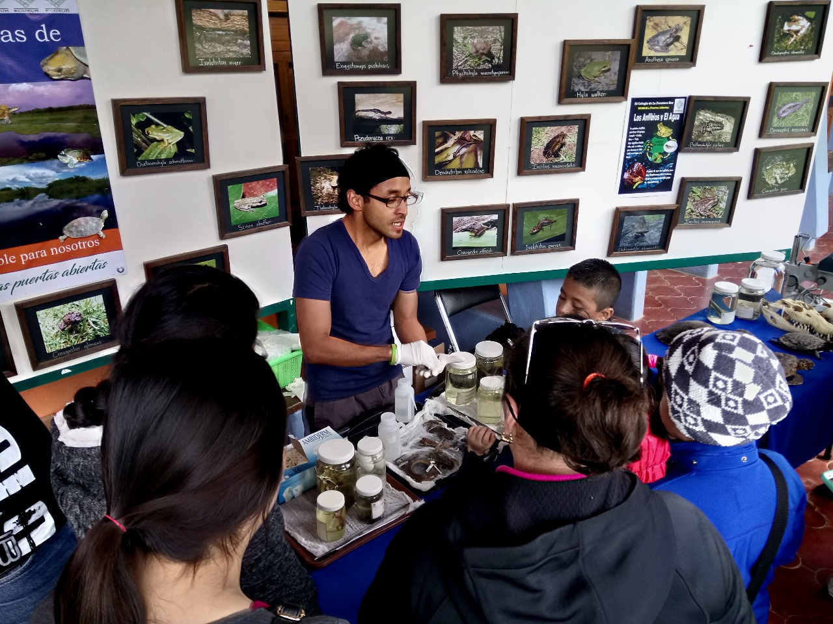
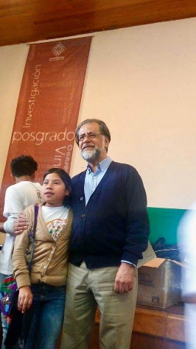
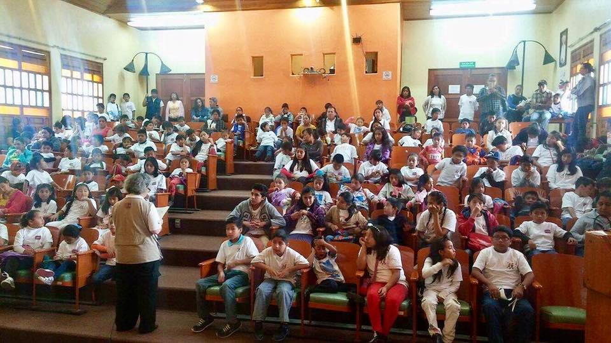
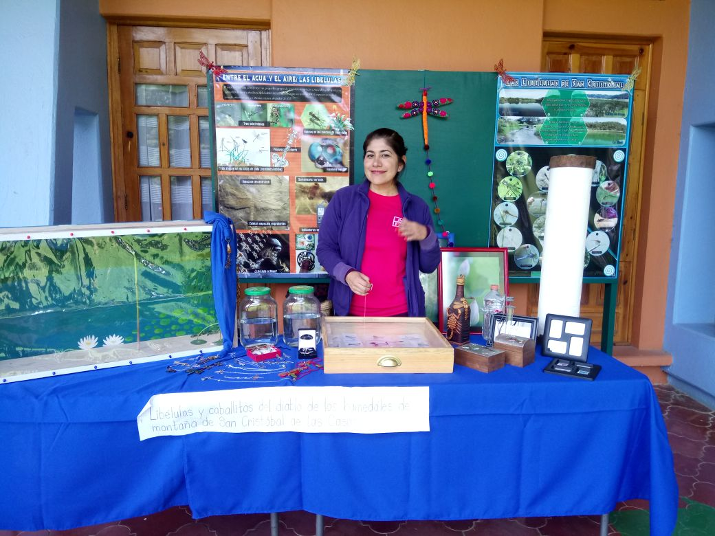

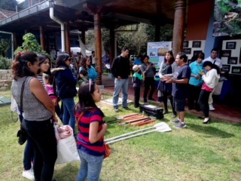
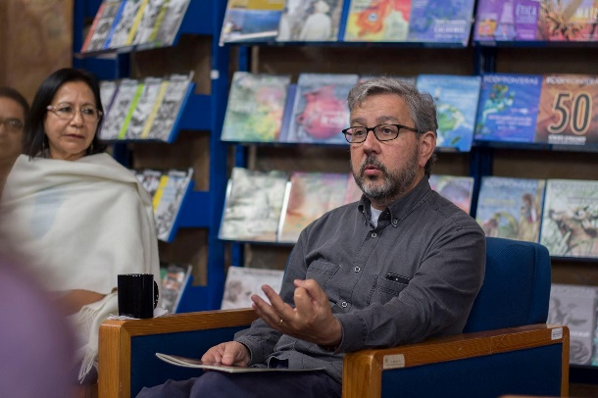
Divulgación de la ciencia: 361 actividades
Ecosur a Puertas Abiertas
Pasaporte al Camino del Conocimiento Científico (PCCC)
Más de 4,000 escolares en 12 sesiones de la novena edición .
20 años de ECOFronteras

Slide 26
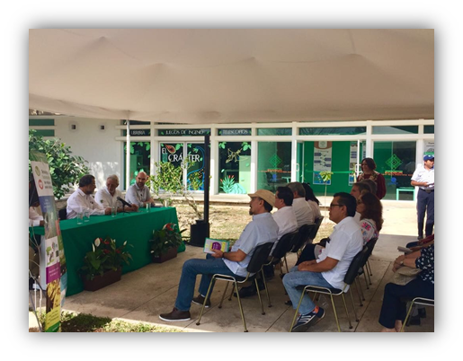
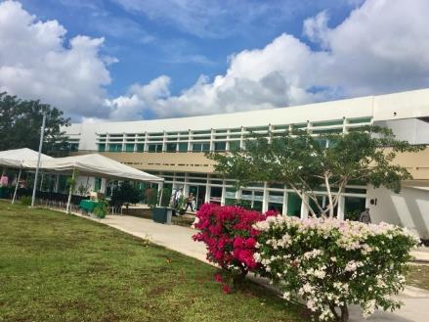
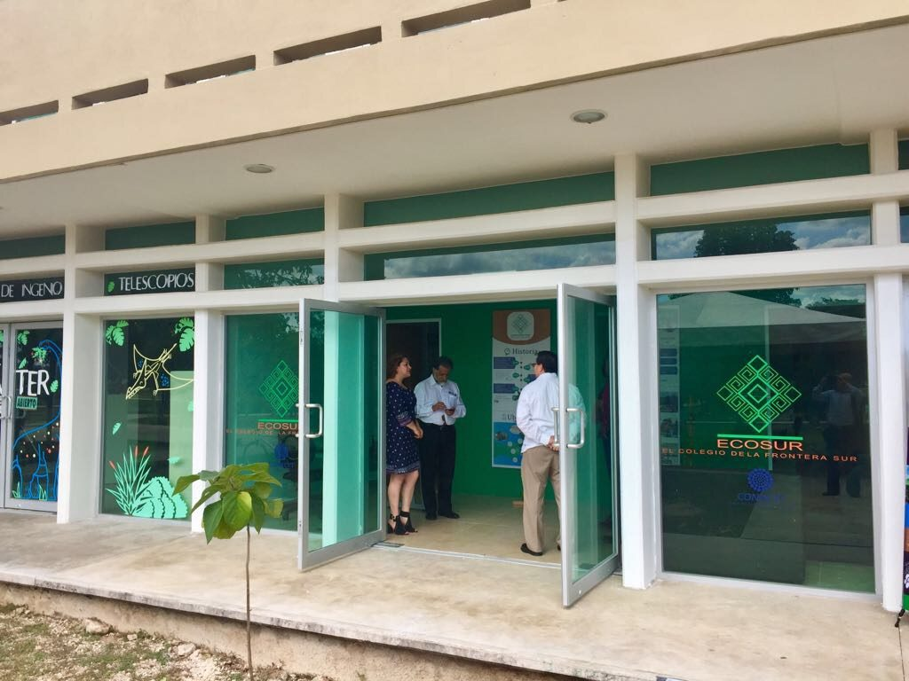
Vinculación
7 de diciembre: inauguración de la Oficina de enlace de ECOSUR en el Parque Científico Tecnológico de Yucatán (PCTY)
Posibles colaboraciones iniciales:
Antena ERIS, oceanografía física, pesquerías tradicionales,
salud y seguridad alimentaria de las familias milperas mayas,…

Slide 27
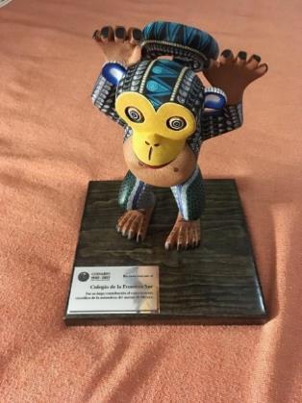
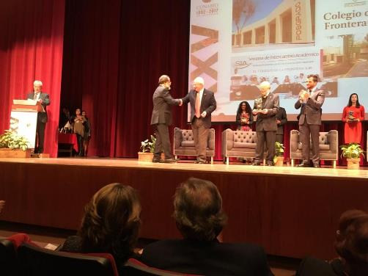
Distinciones
CONABIO reconoce a ECOSUR “por su larga contribución al conocimiento científico de la naturaleza del sureste de México”

Slide 28


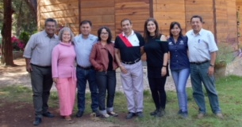
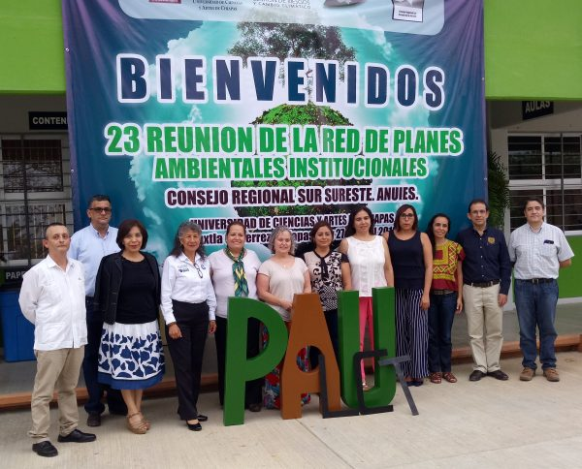

Acciones estratégicas institucionales
CIAE
Comisión Interna para el Ahorro de Energía

Slide 29
Indicadores CAR
Porcentaje alcanzado respecto a meta 2017

Slide 30
¡Muchas gracias!
Notes:
Agradecimiento por su asistencia, por su interés en conocer y evaluar mi propuesta
Una propuesta colectiva resultante de la participación de varias
Una propuesta que dará lugar a un primer documento guía de las primeras acciones en la gestión
decenas de personas

Slide 31
Proyecto interinstitucional y multidisciplinario: diseño participativo y uso de simuladores y juegos de mesa estratégicos para la gestión campesina de sus territorios, modos de vida y procesos productivos en montañas tropicales de alta biodiversidad.
El articulo que lo presenta fue elegido por la revista Ecology and Society como el mejor artículo publicado en 2017, siendo el foro máximo a nivel mundial en la materia.
Caso de éxito
Dr. Luis E. García Barrios
Investigador Titular C
Departamento de Agricultura, Sociedad y Ambiente

